Slide 1
МУНИЦИПАЛЬНОГО КАЗЕННОГО ДОШКОЛЬНОГО ОБРАЗОВАТЕЛЬНОГО УЧРЕЖДЕНИЯ ИЛЬИНСКОГО ДЕТСКОГО САДА «УЛЫБКА»
КРАТКАЯ ПРЕЗЕНТАЦИЯ
ОБРАЗОВАТЕЛЬНОЙ ПРОГРАММЫ
ДОШКОЛЬНОГО ОБРАЗОВАНИЯ

Slide 2
Образовательная программа дошкольного образования (далее - ОП ДО) Муниципального казенного дошкольного образовательного учреждения Ильинского детского сада «Улыбка» ( далее - МКДОУИЛ детский сад «Улыбка») разработана в соответствии с федеральным государственным образовательным стандартом дошкольного образования, утвержденным приказом Министерства образования и науки РФ от 17 октября 2013 г. №1155 ( далее - ФГОС ДО), и Федеральной образовательной программой дошкольного образования, утвержденной Минпросвещением России № 1028 от 25.11.2022г. ( далее - ФОП ДО).

Slide 3
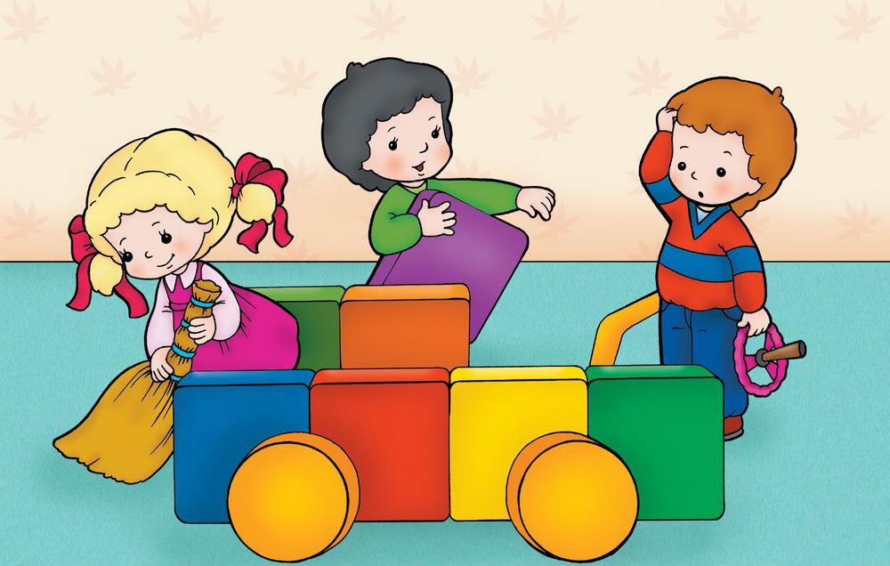
Программа ориентирована на детей дошкольного возраста в возрасте от 1 до 7 лет.
В МКДОУИЛ детском саду функционирует 6 групп:
группа раннего возраста (для детей от 2 до
3 лет)
1 младшая группа
4 группы дошкольного возраста
(для детей от 3 до 7 лет).

Slide 4
ОП ДО позволяет реализовать несколько основополагающих функций дошкольного уровня образования:
1) обучение и воспитание ребенка дошкольного возраста как гражданина Российской Федерации, формирование основ его гражданской и культурной идентичности на соответствующем его возрасту содержании доступными средствами;
2) создание единого ядра содержания дошкольного образования (далее - ДО), ориентированного на приобщение детей к традиционным духовно-нравственным и социокультурным ценностям российского народа, воспитание подрастающего поколения как знающего и уважающего историю и культуру своей семьи, большой и малой Родины;
3) создание единого образовательного пространства воспитания и обучения детей от рождения до поступления в общеобразовательную организацию, обеспечивающего ребенку и его родителям (законным представителям) равные, качественные условия ДО, вне зависимости от места проживания.

Slide 5
ОП ДО определяет единые для Российской Федерации базовые объем и содержание дошкольного образования, осваиваемые обучающимися в МКДОУИЛ детский сад «Улыбка», и планируемые результаты освоения ОП ДО.
ОП ДО МКДОУИЛ детского сада «Улыбка» позволит объединить обучение и воспитание в единый процесс на основе традиций и современных практик дошкольного образования, подкрепленных внушительным объемом культурных ценностей.

Slide 6
Целью ОП ДО -
является разностороннее развитие ребенка в период дошкольного детства с учетом возрастных и индивидуальных особенностей на основе духовно-нравственных ценностей российского народа, исторических и национально-культурных традиций.
К традиционным российским духовно-нравственным ценностям относятся, прежде всего, жизнь, достоинство, права и свободы человека, патриотизм, гражданственность, служение Отечеству и ответственность за его судьбу, высокие нравственные идеалы, крепкая семья, созидательный труд, приоритет духовного над материальным, гуманизм, милосердие, справедливость, коллективизм, взаимопомощь и взаимоуважение, историческая память и преемственность поколений, единство народов России.

Slide 7
Цель ОП ДО достигается через решение следующих задач:
обеспечение единых для Российской Федерации содержания ДО и планируемых результатов освоения ОП ДО;
приобщение детей (в соответствии с возрастными особенностями) к базовым ценностям российского народа - жизнь, достоинство, права и свободы человека, патриотизм, гражданственность, высокие нравственные идеалы, крепкая семья, созидательный труд, приоритет духовного над материальным, гуманизм, милосердие, справедливость, коллективизм, взаимопомощь и взаимоуважение, историческая память и преемственность поколений, единство народов России; создание условий для формирования ценностного отношения к окружающему миру, становления опыта действий и поступков на основе осмысления ценностей;
построение (структурирование) содержания образовательной деятельности на основе учета возрастных и индивидуальных особенностей развития;
создание условий для равного доступа к образованию для всех детей дошкольного возраста с учетом разнообразия образовательных потребностей и индивидуальных возможностей;

Slide 8
Цель ОП ДО достигается через решение следующих задач:
охрана и укрепление физического и психического здоровья детей, в том числе их эмоционального благополучия;
обеспечение развития физических, личностных, нравственных качеств и основ патриотизма, интеллектуальных и художественно-творческих способностей ребенка, его инициативности, самостоятельности и ответственности;
обеспечение психолого-педагогической поддержки семьи и повышение компетентности родителей (законных представителей) в вопросах воспитания, обучения и развития, охраны и укрепления здоровья детей, обеспечения их безопасности;
достижение детьми на этапе завершения ДО уровня развития, необходимого и достаточного для успешного освоения ими образовательных программ начального общего образования.

Slide 9
Принципы ОП ДО
1) полноценное проживание ребенком всех этапов детства (раннего и дошкольного возрастов), обогащение (амплификация) детского развития;
2) построение образовательной деятельности на основе индивидуальных особенностей каждого ребенка, при котором сам ребенок становится активным в выборе содержания своего образования, становится субъектом образования;
3) содействие и сотрудничество детей и родителей (законных представителей), совершеннолетних членов семьи, принимающих участие в воспитании детей раннего и дошкольного возрастов, а также педагогических работников (далее вместе - взрослые);
4) признание ребенка полноценным участником (субъектом) образовательных отношений;
5) поддержка инициативы детей в различных видах деятельности;

Slide 10
Принципы ОП ДО
6) сотрудничество МКДОУИЛ детского сада «Улыбка» с
семьей;
7) приобщение детей к социокультурным нормам,
традициям семьи, общества и государства;
8) формирование познавательных интересов и
познавательных действий ребенка в различных видах
деятельности;
9) возрастная адекватность дошкольного образования
(соответствие условий, требований, методов возрасту и
особенностям развития);
10) учет этнокультурной ситуации развития детей.

Slide 11
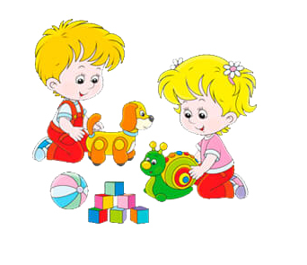
В ОП ДО содержатся
Целевой раздел
Содержательный раздел
Организационный раздел

Slide 12
В целевом разделе ОП ДО представлены:
цели и задачи;
принципы и подходы ее формирования;
значимые для разработки и реализации ОП ДО характеристики, в том числе характеристики особенностей развития детей раннего и дошкольного возраста;
планируемые результаты освоения ОП ДО в раннем, дошкольном возрастах, а также на этапе завершения освоения ОП ДО;
подходы к педагогической диагностике достижения планируемых результатов.

Slide 13
Содержательный раздел ОП ДО включает:
задачи и содержание образовательной деятельности по каждой из образовательных областей для всех возрастных групп обучающихся (социально-коммуникативное, познавательное, речевое, художественно-эстетическое, физическое развитие).
описания вариативных форм, способов, методов и средств реализации ОП ДО;
особенностей образовательной деятельности разных видов и культурных практик и способов поддержки детской инициативы;
взаимодействия педагогического коллектива с семьями обучающихся;
направления и задачи коррекционно-развивающей работы (далее - КРР) с детьми дошкольного возраста с особыми образовательными потребностями (далее - ООП) различных целевых групп, в том числе детей с ограниченными возможностями здоровья (далее - ОВЗ) и детей-инвалидов;
иные характеристики содержания ОП ДО, наиболее существенные с точки зрения авторов ОП ДО.
В содержательный раздел ОП ДО входит Программа воспитания, которая раскрывает задачи и направления воспитательной работы, предусматривает приобщение детей к российским традиционным духовным ценностям, включая культурные ценности своей этнической группы, правилам и нормам поведения в российском обществе.

Slide 14
Организационный раздел ОП ДО включает:
описание психолого-педагогических и кадровых условий реализации ОП ДО;
организации развивающей предметно-пространственной среды (далее - РППС) в МКДОУИЛ детском саду «Улыбка»;
материально-техническое обеспечение ОП ДО;
обеспеченность методическими материалами и средствами обучения и воспитания.
Раздел включает перечни художественной литературы, музыкальных произведений, произведений изобразительного искусства для использования в образовательной работе в разных возрастных группах, а также примерный перечень рекомендованных для семейного просмотра анимационных произведений.
В разделе представлены режим и распорядок дня в дошкольных группах, календарный план воспитательной работы.

Slide 15
Парциальные программы:
«Основы безопасности жизнедеятельности детей 5-7 лет» (О.Л. Князева, Р.Б. Стеркина, Н.Н. Авдеева)
Цель: формирование основ экологической культуры, ценностей здорового образа жизни, осторожного обращения с опасными предметами, безопасного поведения на улице.
Задачи:
1) Формирование знаний об осторожном обращении с опасными предметами и правильном поведении при контактах с незнакомыми людьми.
2) Развитие основ экологической культуры ребенка и становление у него ценностей бережного отношения к природе, а также формирование знаний о строении человеческого организма.
3) Формирование ценностей здорового образа жизни.
4) Формирование основ безопасного поведения во дворе, на улице, в общественном транспорте.

Slide 16
Парциальные программы
Экономическое воспитание дошкольников: формирование предпосылок финансовой грамотности. Парциальная образовательная программа дошкольного образования для детей 5–7 лет" / Шатова А.Д., Аксенова Ю.А., Кириллов И.Л. и др. М., 2018.
Цель: помочь детям пяти–семи лет войти в социально-экономическую жизнь, способствовать формированию основ финансовой грамотности у детей данного возраста
Задачи:
1) Помочь дошкольнику выработать следующие умения, навыки и личностные качества.
2) Понимать и ценить окружающий предметный мир (мир вещей как результат труда людей).
3) Уважать людей, умеющих трудиться и честно зарабатывать деньги; осознавать взаимосвязь понятий «труд — продукт — деньги» и «стоимость продукта в зависимости от его качества», видеть красоту человеческого творения.
4) Признавать авторитетными качества человека-хозяина: бережливость, рациональность, экономность, трудолюбие и вместе с тем — щедрость, благородство, честность, отзывчивость, сочувствие (примеры меценатства, материальной взаимопомощи, поддержки и т. п.).
5) Рационально оценивать способы и средства выполнения желаний, корректировать собственные потребности, выстраивать их иерархию и временную перспективу реализации.
6) Применять полученные умения и навыки в реальных жизненных ситуациях.

Slide 17
Парциальные программы
Программа «НЕПРЕХОДЯЩИЕ ЦЕННОСТИ «МАЛОЙ РОДИНЫ» (Е. В. Пчелинцева) Программа нравственно-эстетического воспитания детей дошкольного возраста - (далее - Программа)
Цель: определение педагогических условий, способствующих формированию нравственно – эстетических сторон личности ребенка – дошкольника, введение в богатство духовных, культурных ценностей родной Ивановской земли.
Задачи:
1) Знакомство детей с родным Ивановским краем: его самобытной культурой, богатыми народными традициями, искусством народных умельцев; историей возникновения художественных помыслов и их особенности от эколого-природных условий той местности, где они распространены;
2) Развитие эстетического восприятия природы и произведений народного искусства и эмоциональной отзывчивости, художественно - эстетических способностей детей;
3) Развитие детского творчества, средствами разнообразных видов искусств;
4) Определение путей педагогического воздействия на процесс формирования нравственно – эстетических качеств ребенка.

Slide 18
Характеристика взаимодействия педагогического коллектива с семьями воспитанников.
Главными целями взаимодействия педагогического коллектива МКДОУИЛ детского сада «Улыбка» с семьями обучающихся дошкольного возраста являются:
обеспечение психолого-педагогической поддержки семьи и повышение компетентности родителей (законных представителей) в вопросах образования, охраны и укрепления здоровья детей младенческого, раннего и дошкольного возрастов;
обеспечение единства подходов к воспитанию и обучению детей в условиях МКДОУИЛ детского сада «Улыбка» и семьи; повышение воспитательного потенциала семьи.
Эта деятельность должна дополнять, поддерживать и тактично направлять воспитательные действия родителей (законных представителей) детей раннего и дошкольного возрастов.

Slide 19
Достижение этих целей должно осуществляться через решение основных задач:
1) информирование родителей (законных представителей) и общественности относительно целей ДО, общих для всего образовательного пространства Российской Федерации, о мерах господдержки семьям, имеющим детей дошкольного возраста, а также об образовательной программе, реализуемой в МКДОУИЛ детском саду «Улыбка»;
2) просвещение родителей (законных представителей), повышение их правовой, психолого-педагогической компетентности в вопросах охраны и укрепления здоровья, развития и образования детей;
3) способствование развитию ответственного и осознанного родительства как базовой основы благополучия семьи;
4) построение взаимодействия в форме сотрудничества и установления партнерских отношений с родителями (законными представителями) детей младенческого, раннего и дошкольного возраста для решения образовательных задач;
5) вовлечение родителей (законных представителей) в образовательный процесс.

Slide 20
Направления деятельности педагога реализуются в разных формах (групповых и (или) индивидуальных) посредством различных методов, приемов и способов взаимодействия с родителями (законными представителями):
1) диагностико-аналитическое направление реализуется через опросы, социологические срезы, анкетирование, социальный паспорт семей, "почтовый ящик", педагогические беседы с родителями (законными представителями); дни открытых дверей, открытые просмотры занятий и других видов деятельности детей и так далее;
2) просветительское и консультационное направления реализуются через групповые родительские собрания, конференции, круглые столы, семинары-практикумы, консультации, педагогические гостиные, родительские клубы и другое; информационные стенды, ширмы, памятки, папки-передвижки для родителей (законных представителей); педагогические библиотеки для родителей (законных представителей); сайт МКДОУИЛ детского сада «Улыбка» и социальные группы в сети Интернет; фотографии, выставки детских работ, совместных работ родителей (законных представителей) и детей. Включают также и досуговую форму - совместные праздники и вечера, семейные спортивные и тематические мероприятия, тематические досуги, знакомство с семейными традициями и другое.

Slide 21
https://ivobr.ru/mouoilinsk/mkdouilinsk/ - ссылка на сайт МКДОУИЛ детского сада «Улыбка»

